Slide 1


Интерактивная экологическая игра
«Сортируй мусор правильно»

Slide 2
Правила игры « Сортируй мусор правильно»
Выбери картинку, которая не соответствует данному виду мусора ( по принципу четвертый лишний), щелкнув на нее левой кнопкой мыши. Если картинка выбрана верно, ты услышишь звуковое сопровождение и движение картинки.
Кнопка «СТАРТ» - будет начинаться игра.
Кнопка «МЕНЮ» - возврат к правилам игры.
Кнопка «ДАЛЕЕ» - переход на следующий слайд.
Кнопка « НАЧАЛО»- к первому слайду.
Старт

Slide 3

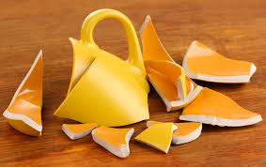

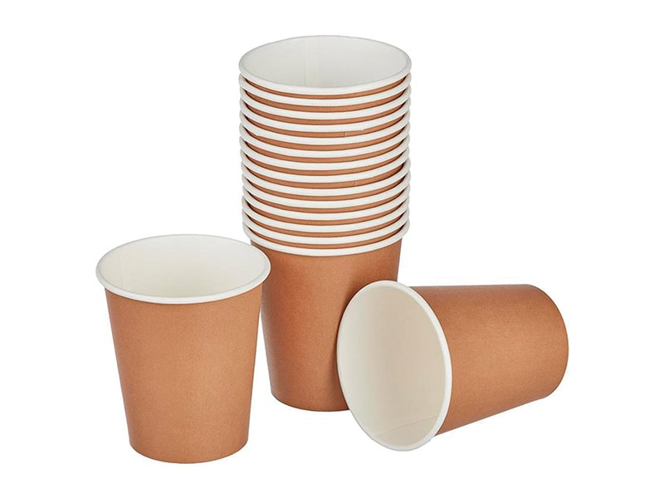
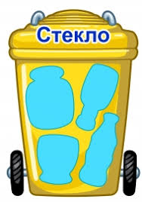
Щелкни мышкой по картинке, которая лишняя в этой группе.
Меню
Далее

Slide 4
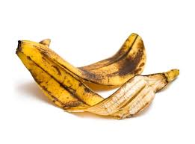
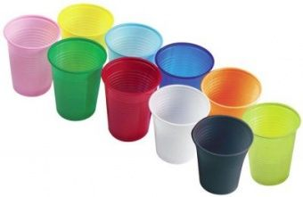
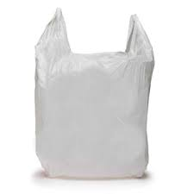
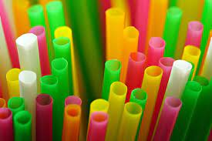
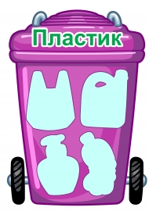


Щелкни мышкой по картинке, которая лишняя в этой группе.

Slide 5
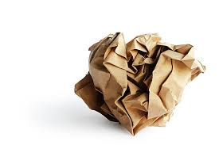
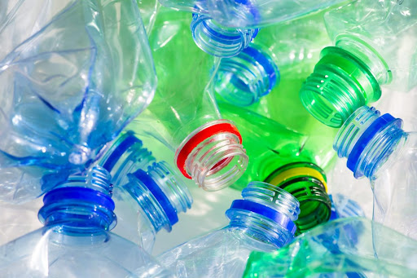
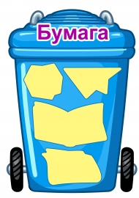
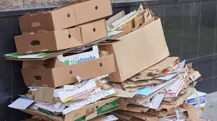
Щелкни мышкой по картинке, которая лишняя в этой группе.

Slide 6
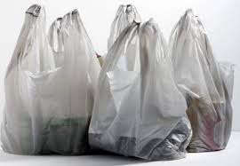
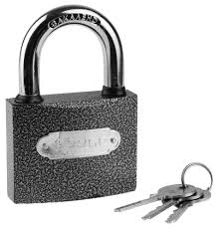
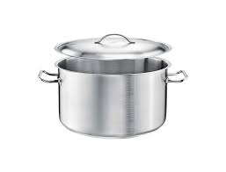
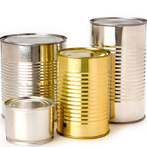
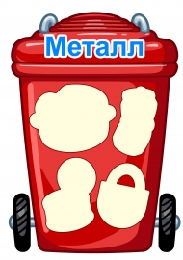
Щелкни мышкой по картинке, которая лишняя в этой группе.
Далее

Slide 7
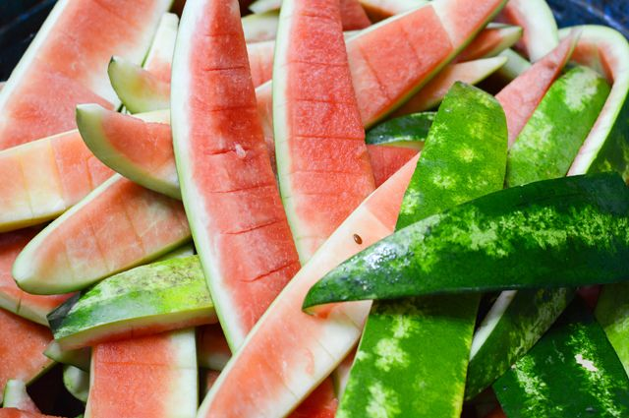

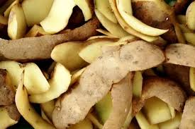
Щелкни мышкой по картинке, которая лишняя в этой группе.
Меню
Далее

Slide 8

Начало

